Slide 1
Polynomien summa ja erotus

Slide 2
Polynomien nimitykset
Asteluku
Termit

Slide 3
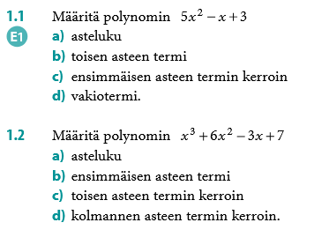
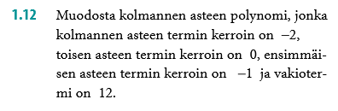

Slide 4
Polynomien yhteen ja vähennyslasku

Slide 5
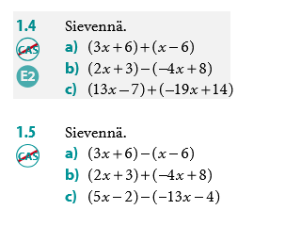
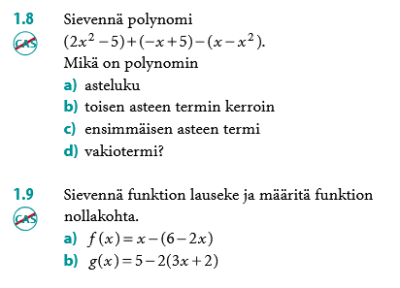

Slide 6
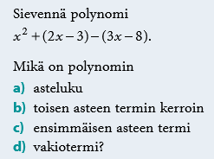
kotiin

